Slide 1
Cours du 15 avril

Slide 2
Dessins d’Alice Floramo
Messages verbo-iconiques
Pour la défense des animaux ...

Slide 3
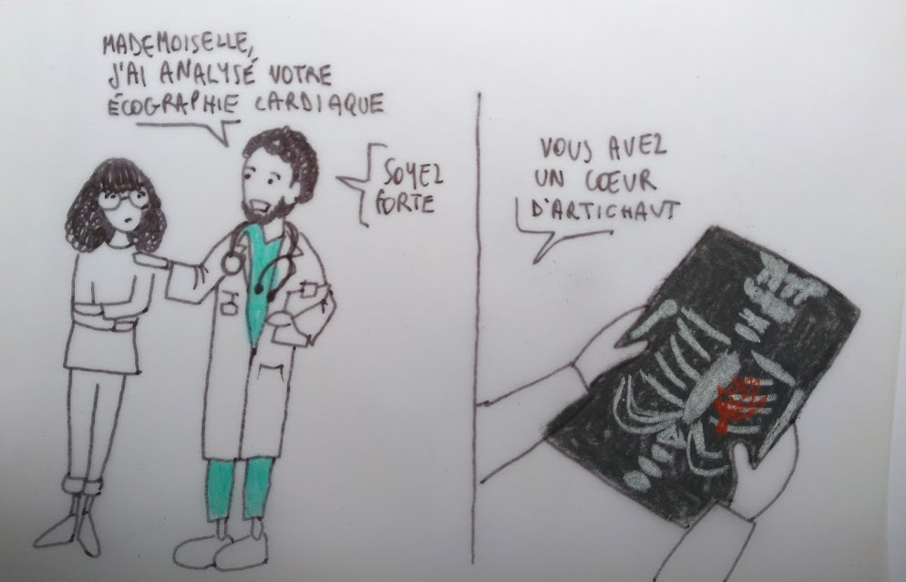

Slide 4
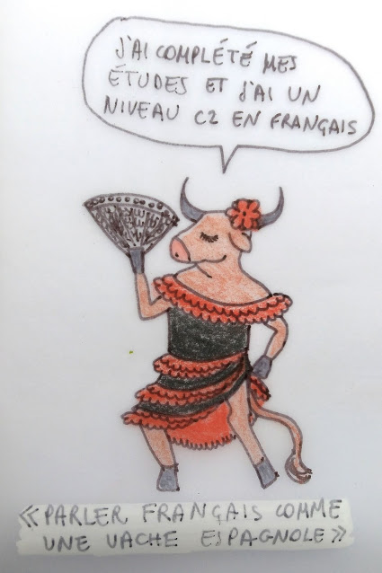
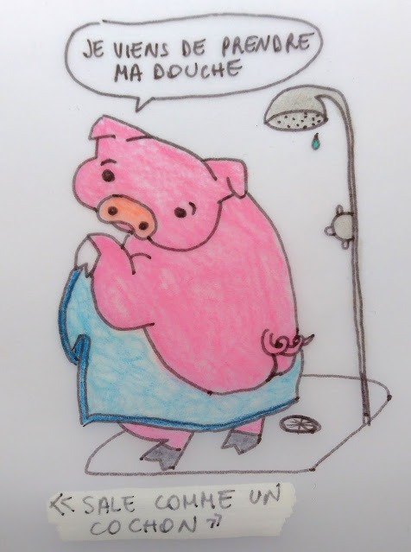
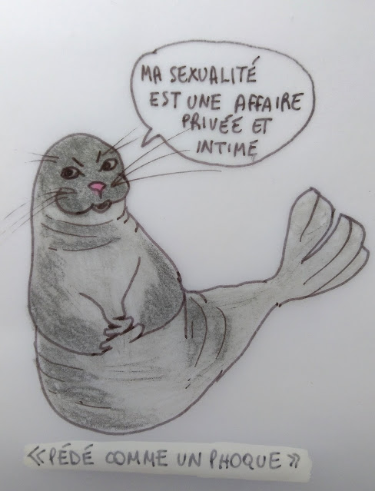

Slide 5
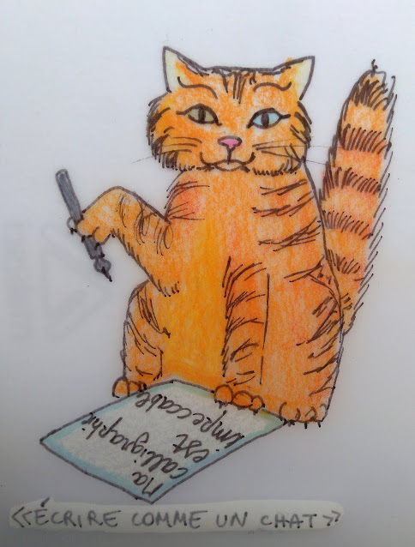
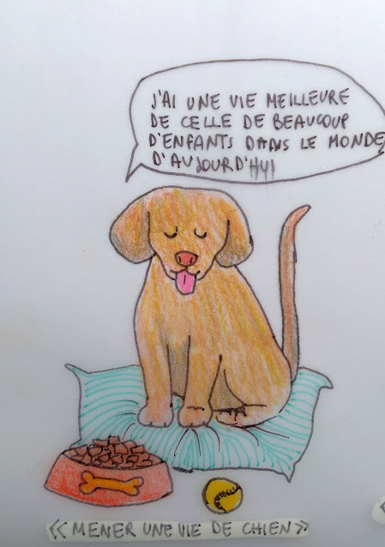
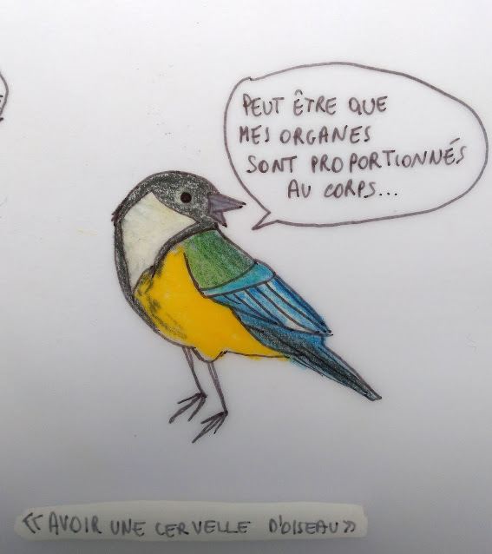

Slide 6
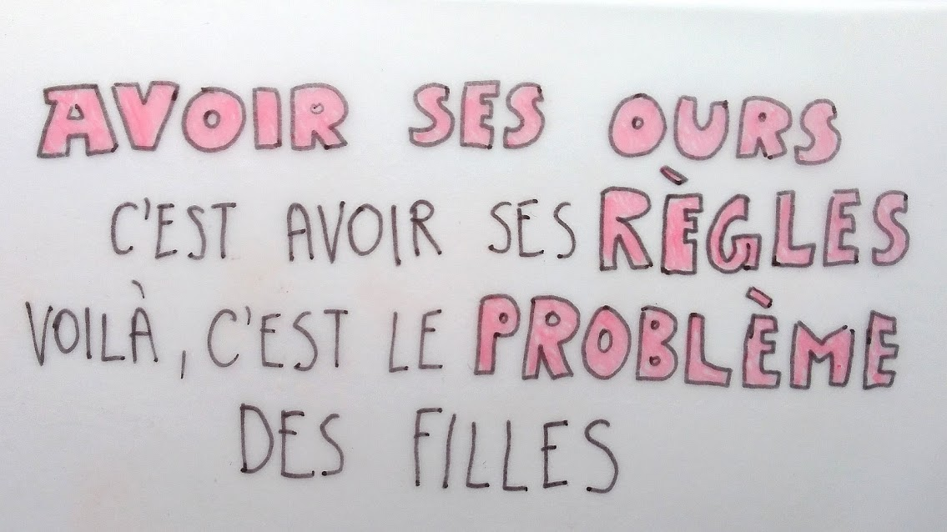

Slide 7
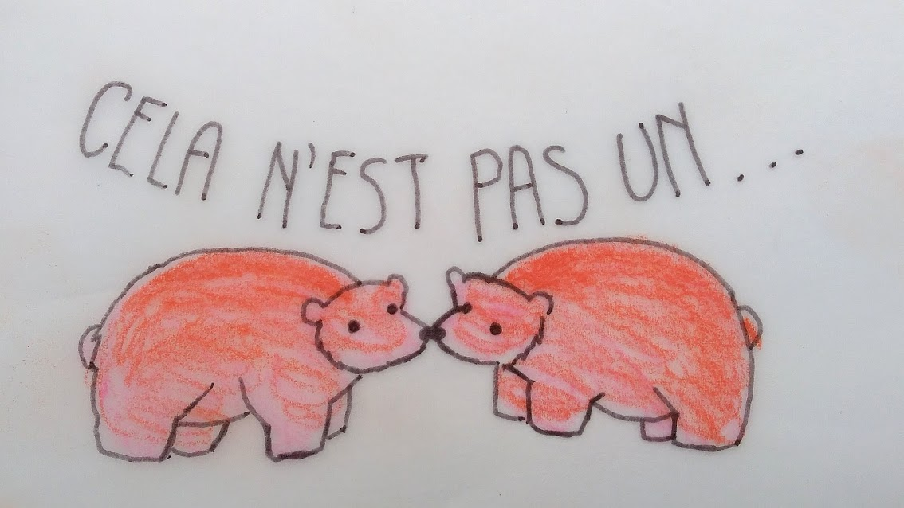

Slide 8
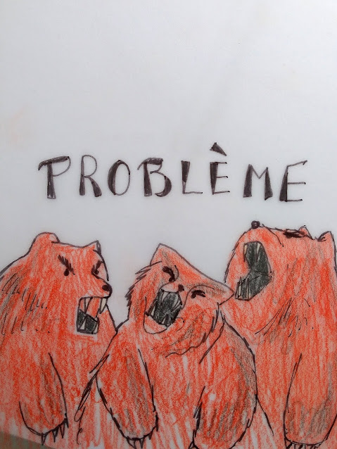

Slide 9
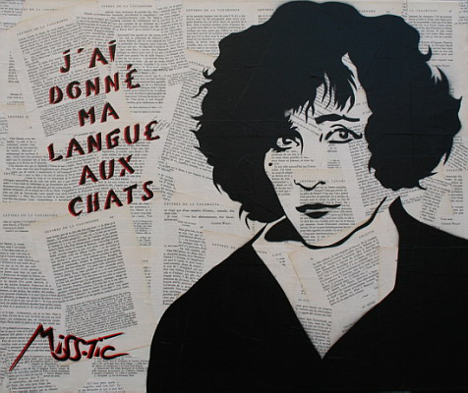
Art de rue
Miss Tic. Expression imagée

Slide 10
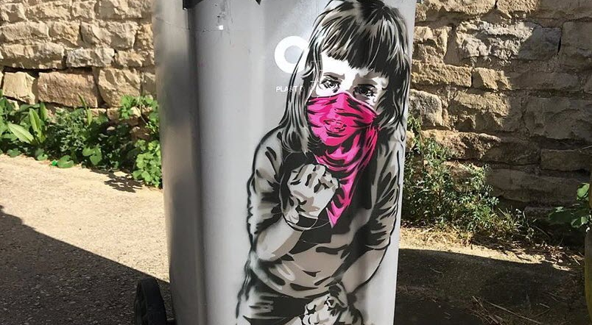
Messages iconiques

Slide 11
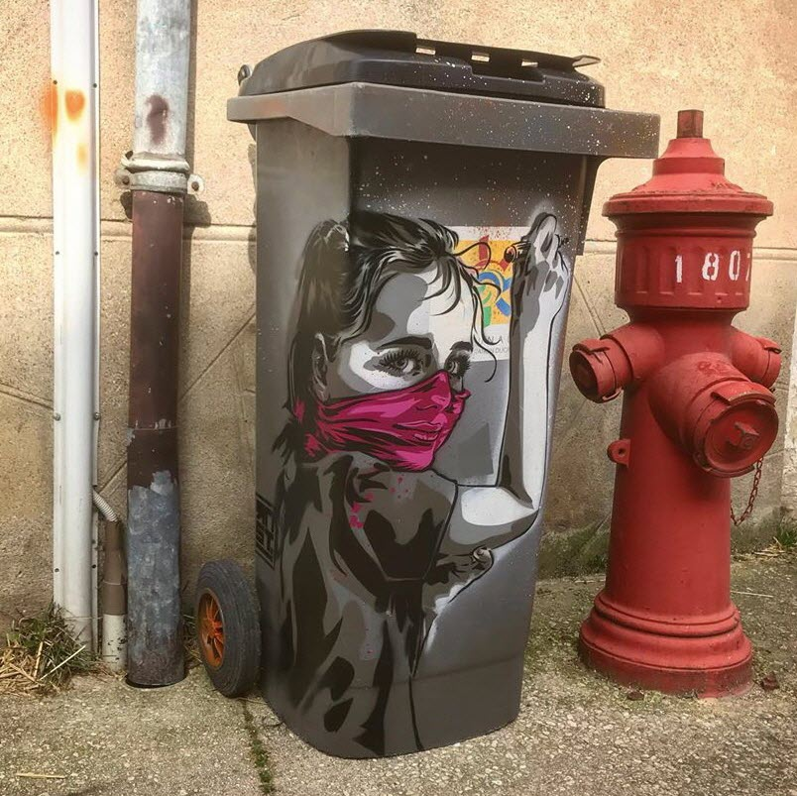
Messages iconiques

Slide 12
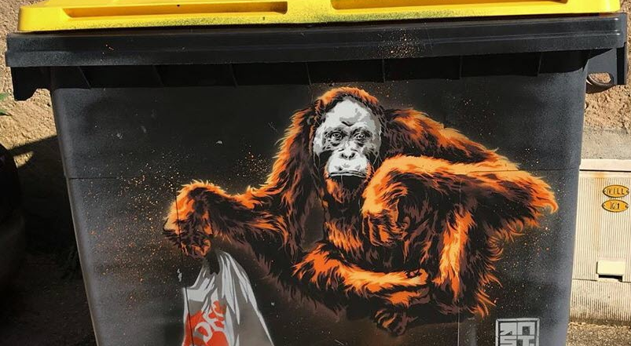
Messages iconiques

Slide 13
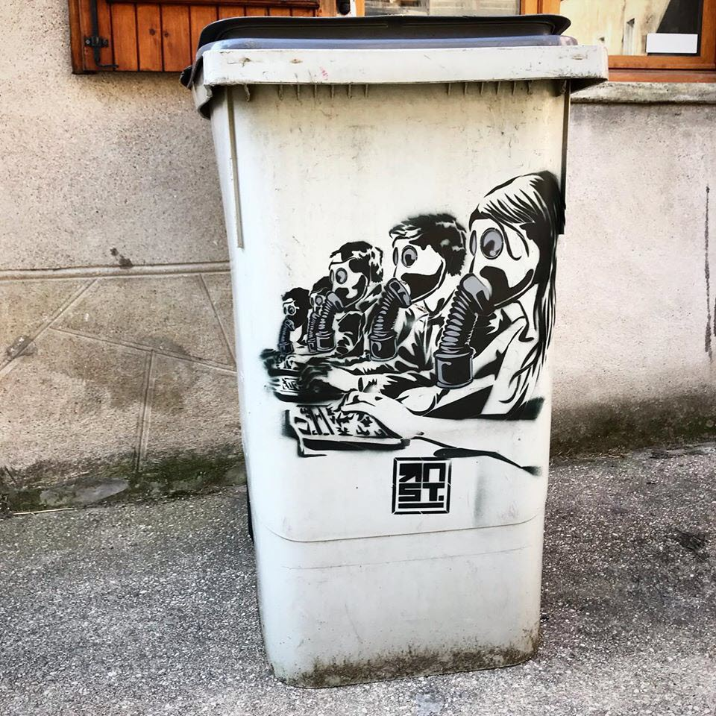
Messages iconiques

Slide 14
Agglomération dijonnaise : “Poubelle la vie”, le journal de confinement du street-artist RNST
Sur les poubelles de ses voisins, RNST signe ainsi des pochoirs au graphisme très expressif, des personnages qui semblent tirés de comics de super-héros américains, version rebelle : des visages de jeunes femmes masquées et en colère, dont certaines tirent la langue aux piétons…
Le tout dans une esthétique de la révolte en noir et blanc, avec des masques rouges et le A cerclé de l’anarchie…
Un jeune garçon qui lève un poing rageur… Plus effrayant, des travailleurs sur leurs ordinateurs avec des masques à gaz qui semblent tout droit sortis d'un film de guerre…
“La poubelle est un support de rue amovible. Le street-art est gratuit et accessible à tous".

Slide 15
Révolte et poésie.
Pour cet ancien tailleur de pierre, la poubelle est un support artistique intéressant car c’est un objet symboliquement fort de notre société de consommation. "La rue n’était pas accessible, vu que l’on est confiné, et la poubelle c’est un support urbain par excellence. C’est intéressant de la ramener sur le devant de la scène, un peu de la même manière que dans la société dans laquelle on vit, les gens de 'bas étage', les 'derniers de cordée' n’avaient pas leur place... Et puis d’un seul coup, on s’aperçoit que ces gens-là ont une importance énorme !”
Cette intervention dans l’espace public, c’est aussi un message qu'il leur adresse. RNST revendique la liberté artistique dans l’espace public et à travers ces poubelles, objets qui font le lien entre l’espace privé et l’espace public, il injecte aux rues révolte et poésie. Autant de messages adressés aux anonymes, aux transparents, aux derniers de cordées aujourd’hui en première ligne.

Slide 16
Messages iconiques : messages politiques
Rendre hommage aux "derniers de cordée"
Cette série, qu'il a nommée "Poubelle la vie", c’est un soutien indirect aux gens de l’ombre, comme les éboueurs : ces poubelles, ils les voient sûrement et ça doit leur parler. "Sur un post Facebook, il y a un éboueur qui m’a laissé un message pour me dire que c’était chouette, que c’était cool", raconte RNST. Et sur sa propre page Facebook, nombreux sont les internautes qui demandent à RNST d’intervenir sur leurs poubelles, pour les rendre belles et rebelles.

Slide 17
Les gestes dans les dessins le geste est culturel
Un geste signifie
Il peut être accompagnateur (de la parole) ou ne pas l’ être
Le geste n’est pas universel
Un même geste peut avoir des significations différentes dans des langues-cultures différentes.

Slide 18
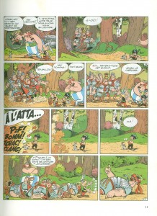
Comment traduire un geste ?
Astérix en Hispanie

Slide 19
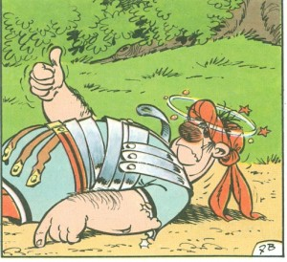
Le geste du pouce dans Astérix en Hispanie (p.9)

Slide 20
Le geste du pouce
Interjection qu’emploient les enfants pour indiquer qu’ils se mettent momentanément hors-jeu PR
= Pace (Boch)

Slide 22
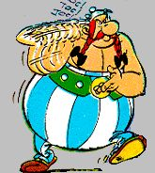
Toc toc = tocco (Boch)

Slide 23
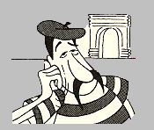
Quelle barbe !; c’est rasoir !
= barboso, palloso (Boch)

Slide 24

Mon oeil ! = un corno ! (Boch)

Slide 25
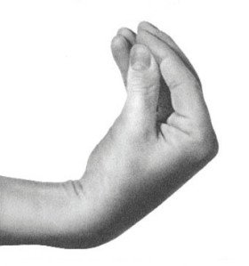
Un geste italien

Slide 26
Prendre le menton, un geste érotique?
Au petit jeu du «je te prends, tu me prends», on s'est peut-être laissé aller dans la cour d'école, sans trop comprendre l'allusion à la barbichette. Il s'avère que le baiser, pendant des siècles, était un geste bien moins fort que la caresse du menton.
Libération 18 janvier 2017

Slide 27
Mots accompagnateurs
Je te tiens / Tu me tiens / Par la barbichette /
Le premier qui rira de nous deux
Aura une tapette

Slide 28
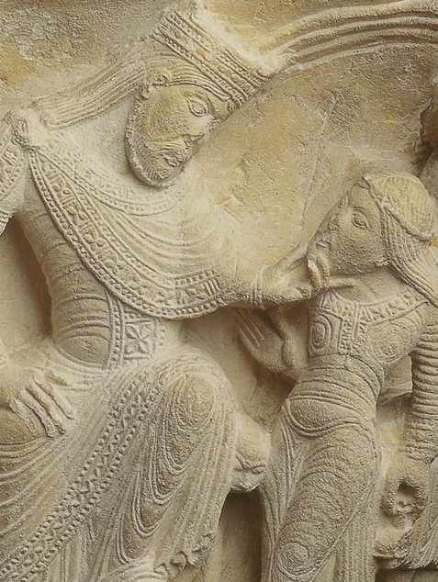
Salomé danse devant Hérode (Cathédrale St Etienne, Toulouse)

Slide 29
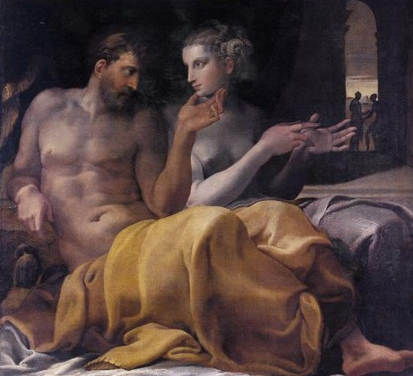
Tableau de Nicolo Dell’Abate (né en 1509, mort avant 1571).

Slide 30
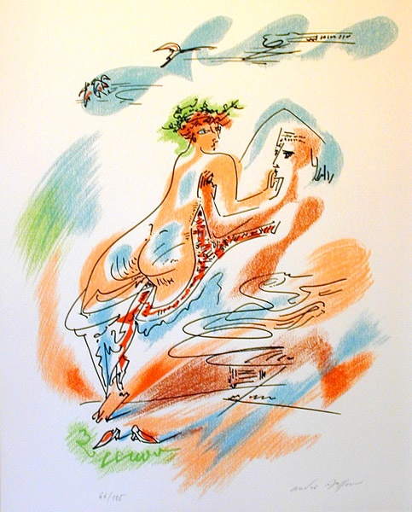
Amour et Psyche» (1938), publié dans The Verve, par André Masson (1896-1987)

Slide 31
Observations hebdomadaires
Allocution de M. Macron du 13 avril 2020
Pour conclure son discours annonçant un déconfinement progressif à partir du 11 mai, le chef de l’Etat a voulu terminer sur une note d’espoir : «Nous aurons des jours meilleurs et nous retrouverons les jours heureux.»
«Les jours heureux.» L’expression n’est pas anodine, elle est une allusion directe au programme adopté par le CNR dans la clandestinité le 15 mars 1944. La comparaison est d‘autant plus intéressante qu’Emmanuel Macron a juré ses grands dieux que le jour d’après ne ressemblera pas au jour d’avant. Comme les propositions de rupture du CNR, portées par l’ensemble de l’éventail politique présent dans la Résistance, et qui avait accouché d’un programme de gouvernement mis en place entre la Libération en 1944 et le début de 1946. Résultat, la France avait alors mis en place le suffrage universel (incluant pour la première fois les femmes et les militaires dans le corps électoral), des nationalisations et inventé la sécurité sociale. Toute ressemblance avec la période actuelle n’est donc pas fortuite.

Slide 32
La charge politique des pronoms personnels
« Moins de “moi” et plus de “nous” » : le discours de Macron vu par la presse européenne
Dans sa quatrième allocution depuis le début de la crise sanitaire, le président a annoncé une prolongation du confinement. Une décision attendue, mais dont les enjeux sont de taille, estiment plusieurs titres étrangers.
« Macron se préparait depuis des jours », insiste ainsi le quotidien espagnol El Pais, pour ce discours « plus pédagogique qu’épique », aux « accents moins guerriers que les précédents et au ton plus civique. Avec moins de “moi” et plus de “nous” ou de “vous” ».
Le Monde 15 avril 2020

Slide 33
Allocution de M. Macron
13 avril 2020
« nous »
Françaises, Français, Mes chers compatriotes,
Nous sommes en train de vivre des jours difficiles.
Nous ressentons tous en ce moment la peur, l'angoisse pour nos parents, pour nous même face à ce virus redoutable, invisible, imprévisible.
Et pourtant, grâce à nos efforts, chaque jour nous avons progressé. Nos fonctionnaires et personnels de santé, médecins, infirmiers, aides-soignants, ambulanciers, secouristes, nos militaires, nos pompiers, nos pharmaciens ont donné dans cette première ligne toute leur énergie pour sauver des vies et soigner.

Slide 34
Allocution de M. Macron
13 avril 2020
« nous »
[…] Ces journées, ces semaines ont été et resteront l'honneur de nos soignants,en ville comme à l'hôpital. Dans la deuxième ligne, nos agriculteurs, nos enseignants, nos chauffeurs routiers, livreurs, électriciens, manutentionnaires, caissiers et caissières, nos éboueurs, personnels de sécurité et de nettoyage, nos fonctionnaires, nos journalistes, nos travailleurs sociaux, nos maires et élus.
[…] Mes chers compatriotes, nous aurons des jours meilleurs et nous retrouverons les Jours Heureux. J'en ai la conviction. Et les vertus qui, aujourd'hui, nous permettent de tenir, seront celles qui nous aideront à bâtir l'avenir, notre solidarité, notre confiance, notre volonté.

Slide 35
Nous
« une véritable première personne du pluriel est impossible, parce qu’il ne peut jamais y avoir davantage qu’un seul soi. » Boas ([1911] 2018 : 113)
Boas, Franz (2018) Introduction du « Handbook of American Indian Languages » (1911), (traduit de l’anglais par Andrew Eastman et Chloé Laplantine), Limoges : Lambert-Lucas.
« on sait bien que, dans les pronoms personnels, le passage du singulier au pluriel, n’implique pas une simple pluralisation ». Benveniste ([1958] 1966 b. : 233)
Benveniste, Émile (1966 [1958]) b. « De la subjectivité dans le langage », Problèmes de linguistique générale 1, Paris : Gallimard, 258-266.

Slide 36
Nous ...
Nous inclusif
Nous exclusif
« Nous identitaires » qui exclut ceux ou celles qui ne se sont pas semblables à ce nous
« Nous rassembleurs » qui permet à des « je » de prendre la parole
...

Slide 37
Débat médiatique et politique
Migrant ou réfugié ?
Laura Calabrese, « Migrant ou réfugié ? L’enjeu des dénominations des personnes dans le discours médiatique », in Penser les mots, dire la migration, Louvain, Academia, 2019, p. 153-160.

Slide 38
Pour vous ?
Benedetta (Luca partage l’avis de Benedetta) :
Réfugié = péril, danger
Migrant = bouger d’un endroit à l’autre.
Voir les raisons qui poussent à bouger.
Participe passé / participe présent : action
Beatrice : Réfugié connotation plus politique

Slide 39
Penser les mots, dire la migration
Laura Calabrese et Marie Veniard (éds), Penser les mots, dire la migration, Louvain, Academia, 2019.
Le langage enregistre le social et agit à la fois sur lui. p. 19
A la recherche du mot le plus juste (?) pour nommer les personnes des flux migratoires :
Distinction binaire migrant(.e.)s/réfugié.(e.s) depuis Al Jazeera 2015
D’autres mots : exilés, demandeurs d’asile

Slide 40
Migrant
migrant, ante [migʀɑ̃, ɑ̃t] adjectif et nom étym. 1878 ; rare avant 1951 ◊ de migrer, avec influence de émigrant, immigrant et anglais migrant (1672)
■ Didact. Qui participe à une migration (1°). ◆ N. Spécialt Travailleur originaire d'une région peu développée, s'expatriant pour des raisons économiques. ➙ émigrant, immigrant. L'accueil des migrants.
◆ Personne qui fuit son pays pour échapper à un conflit armé. ➙ réfugié. « naufrages des migrants fuyant la misère, la famine, les persécutions, sur des embarcations pourries » (S. Germain). Campement de migrants. ➙ jungle.
© 2019 Dictionnaires Le Robert - Le Petit Robert de la langue française

Slide 41
Réfugié
réfugié, iée [ʀefyʒje] adjectif et nom étym. 1435 ◊ de réfugier Famille étymologique ⇨ fuir.
■ Qui a dû fuir son pays d'origine afin d'échapper à un danger (guerre, persécutions politiques ou religieuses, etc.). Des révolutionnaires espagnols réfugiés. ▫ N. (1573) Aide aux réfugiés. Réfugiés climatiques*. Réfugiés demandant le droit d'asile. ➙ aussi primoarrivant. Les réfugiés et les apatrides. Spécialt dr. internat. Personne ayant obtenu l'asile politique.
© 2019 Dictionnaires Le Robert - Le Petit Robert de la langue française
Réfugié a une définition juridique.

Slide 42
Al Jazeera
En aout 2015, un journaliste d’ Al Jazeera en anglais annonce sur son blog qu’il n’utilisera plus le mot migrant pour désigner les personnes en mouvement, venues en particulier de Syrie, d’Irak, d’Afghanistan et d’Afrique de l’Est.
« Le terme fourre-tout migrant n’est plus approprié lorsqu'il s’agit de décrire l’horreur de ce qui se passe en Méditerranée. Il a évolué de sa définition de dictionnaire vers un outil qui sert à déshumaniser et à mettre de la distance, un terme péjoratif. »
Ce mot jugé péjoratif et déshumanisant, est remplacé par le mot refugee (réfugié), qui décrirait plus précisément la situation de ces personnes en quête de refuge, fuyant la guerre, la famine, la pauvreté et souhaitant, dans tous les cas, se donner les moyens d’accéder à une vie meilleure. p. 10

Slide 43
Migrant ou réfugié ?
Laura Calabrese, « Migrant ou réfugié ? L’enjeu des dénominations des personnes dans le discours médiatique », in Penser les mots, dire la migration, Louvain, Academia, 2019, p. 153-160.

Slide 44
Distinctifs ou diviseurs ?
« C’est notamment le discours politique qui va instrumentaliser la différence entre migrant et réfugié, pour établir une distinction entre le réfugié méritant (celui qui fuit le danger de mort et donc n’a pas le choix) et le migrant (celui qui migre volontairement pour des raisons personnelles). Dans ces discours, le migrant se déplace pour des raisons économiques, ce qui le rendrait inéligible au statut de réfugié et, par là, illégitime dans sa démarche de migration. » p. 156
Le ministre de l’intérieur français, M. Collomb, déclare que la ligne à suivre est un « meilleur accueil pour les réfugiés politiques, et fermeté face à l’immigration économique. 18.12.2017

Slide 45
Monopole de la domination institutionnelle et médiatique
Tout au long de cette bataille pour les mots, jamais la parole n’est donnée aux exilés/migrants/demandeurs d’asiles eux-mêmes, qui peuvent dans certains cas préférer d’autres termes, comme « exilés », « voyageurs » ou « aventuriers ». Au contraire, le monopole de la nomination est toujours assuré par ceux qui détiennent le monopole de la domination institutionnelle et médiatique et parlent au nom des autres. Canut, Cécile (2016) « Migrants et réfugiés : quand dire, c’est faire la politique migratoire. » Vacarme, https://vacarme.org/article2901.html#nb8-15, consulté le 3 septembre 2019.

Slide 46
Aventuriers ?
Beaucoup de ceux que l’on appelle de l’extérieur les migrants se sont appelés eux-mêmes des aventuriers. p. 49
D’autres nominations dans les langues africaines, comme celles de tungaranke (« celui qui a quitté le pays »), taamaden (« le marcheur »), taamakEla (« le voyageur »), dugutaala « celui qui n’a plus de village ») en bambara [...] p. 49
« On n’était rien que des aventuriers... Ceux qui meurent à cause de ce qu’ils désirent », Cécile Canut, in Penser les mots, dire la migration, Louvain, Academia, 2019, p. 49-57.

Slide 47
« Le poids des mots »
Or l’expression « le poids des mots » signifie aussi que le choix des mots pour avoir des conséquences, ce qui témoigne du pouvoir performatif de la langue en société, autrement dit de l’impact que peuvent avoir certains termes (mais pas tous et pas tous de la même manière) dans certains contextes. p. 15

Slide 48
Le mot juste ?
Recommandation pour l’information relative aux personnes étrangères ou d’origine étrangère adoptée en 2016 par le Conseil de déontologie journalistique belge. Un glossaire qui définit « les termes qui font l’objet des confusions les plus fréquentes ». p.16
Or, comme le note Alice Krieg-Planque, il est vain de chercher le « ’bon vocabulaire’, susceptible de nommer correctement, car le langage est un fait social dynamique, sociohistorique : il n’est jamais stabilisé » . p. 17

